Slide 1
Elementos de máquinas II
Aula 04 – O deslocamento do perfil
Prof. Walter Antonio Kapp, Dr. Eng.

Slide 2
Assunto desta Aula
A Engrenagem Envolvente com perfil deslocado
Esta nota de aula foi baseada no capítulo 5 da apostila de Elementos de máquinas II – EMC 5332 – da graduação em Eng. Mecânica da UFSC,
Elaborada pelo professor Acires Dias

Slide 3
O deslocamento de perfil
Uma das grandes vantagens do perfil evolvente é a possibilidade de deslocamento do perfil, sem modificação da conjugação. Esse deslocamento consiste em separar a linha de referência da cremalheira geradora da circunferência primitiva original da engrenagem de forma que estas não mais se tangenciem.
Uma engrenagem de perfil evolvente não tem definido o diâmetro da circunferência primitiva até que os perfis entrem em contato, portanto, teoricamente, qualquer distância entre centros permitiria o engrenamento.

Slide 4
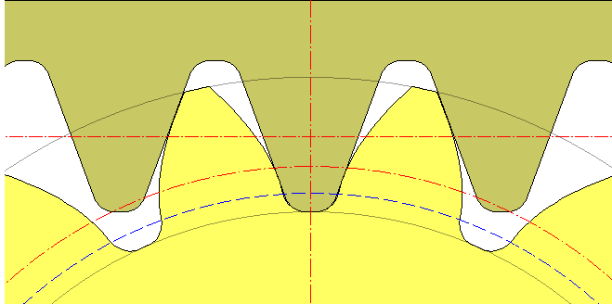
O deslocamento de perfil
Linha de referencia da cremalheira
v
Deslocamento do perfil
Circunferência primitiva da Engrenagem

Slide 5
O deslocamento de perfil
A utilização do deslocamento de perfis apresenta as vantagens de:
Ajustar a distância entre centros
obtenção de maior ou menor razão de condução;
melhorar a resistência à flexão;
eliminação do recorte;
melhorar o rendimento;
diminuir o ruído.

Slide 6
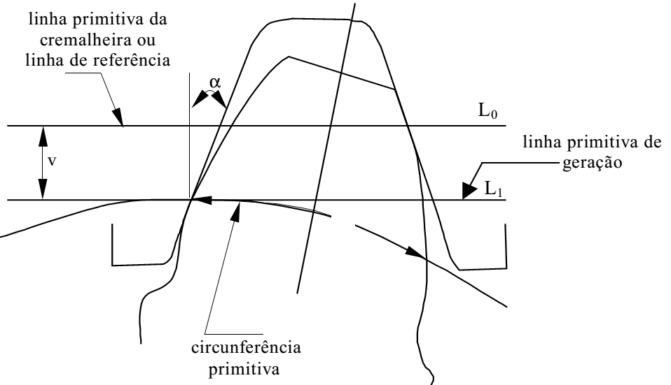
O deslocamento de perfil
A distância ‘v’ é expressa em termos do módulo e de um valor ‘x’:
v = m.x

Slide 7
O deslocamento de perfil
A distância entre os centros:
A distância da linha de referência da cremalheira ao centro da engrenagem é:
$$a_{c}=r+x∙m=\frac{z}{2}∙m+x∙m=\left(\frac{z}{2}+x\right)m$$
A distância entre centros de engrenagens com perfil deslocado é então:
$$a=\left(r1+x1∙m\right)+\left(r2+x2∙m\right)=\left[\left(\frac{z1}{2}+x1\right)+\left(\frac{z2}{2}+x2\right)\right]∙m$$

Slide 8
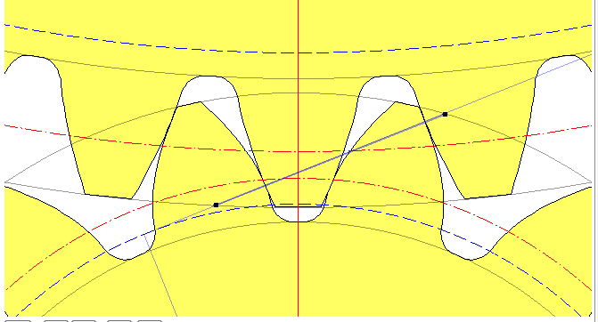
O deslocamento de perfil

Slide 9
O deslocamento de perfil
A espessura do dente:
A espessura do dente gerado com deslocamento de perfil positivo, medida sobre a circunferência primitiva de geração aumenta de $2∙x∙m∙tan⁡(α)$, logo a espessura será:
$$s=\frac{π∙m}{2}+2∙x∙m∙tan⁡(α)$$

Slide 10

O deslocamento de perfil
As alturas do dente:
Altura de adendo:
$$h_{a}=m+v=m∙(1+x)$$
Altura de dedendo:
$$h_{f} = m.(1+c) – v = m∙(1 + c – x)$$

Slide 11
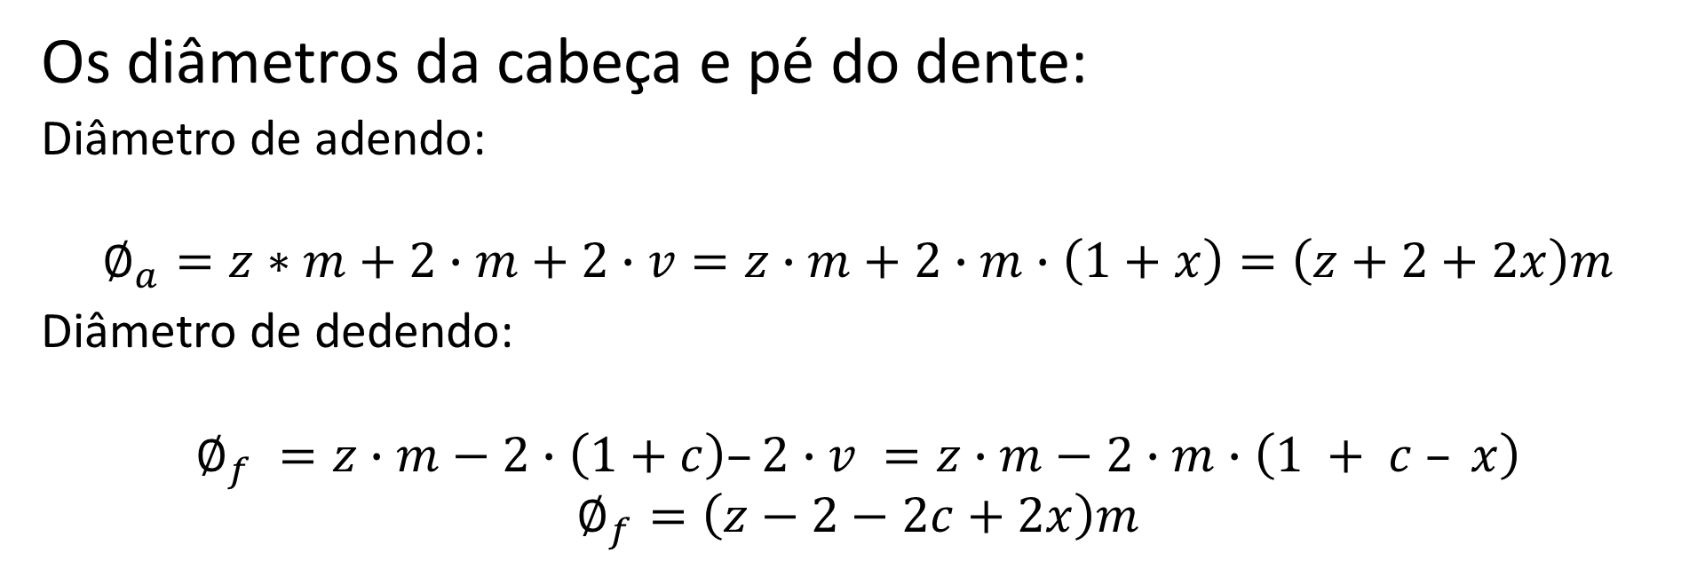
O deslocamento de perfil
Os diâmetros da cabeça e pé do dente:
Diâmetro de adendo:
$$∅_{a}=z∗m+2∙m+2∙v=z∙m+2∙m∙\left(1+x\right)=\left(z+2+2x\right)m$$
Diâmetro de dedendo:
$$∅_{f} =z∙m−2∙\left(1+c\right)–2∙v =z∙m−2∙m∙\left(1 + c – x\right)$$
$$∅_{f}=\left(z−2−2c+2x\right)m$$

Slide 12
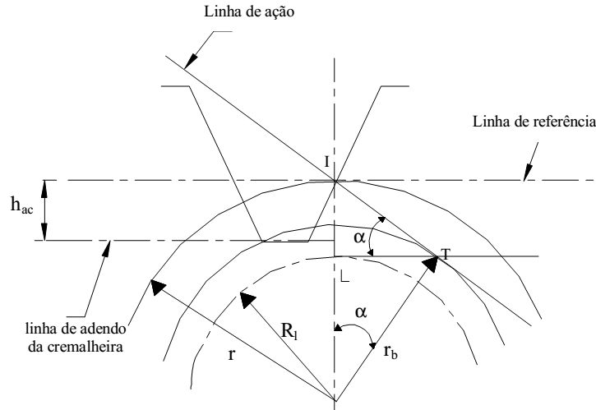
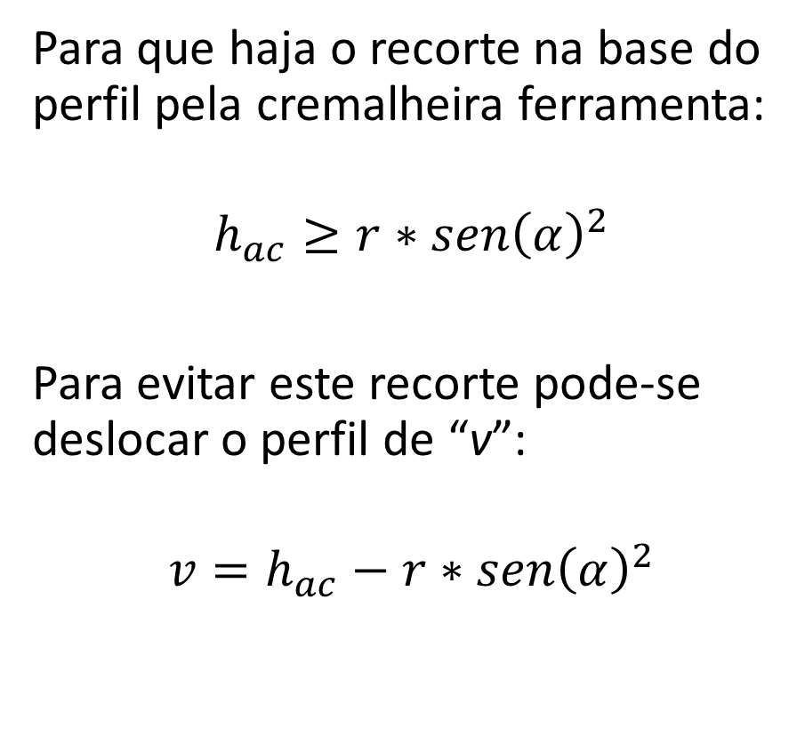
O deslocamento de perfil
Para que haja o recorte na base do perfil pela cremalheira ferramenta:
$$h_{ac}≥r∗{sen\left(α\right)}^{2}$$
Para evitar este recorte pode-se deslocar o perfil de “v”:
$$v=h_{ac}−r∗{sen\left(α\right)}^{2}$$

Slide 13
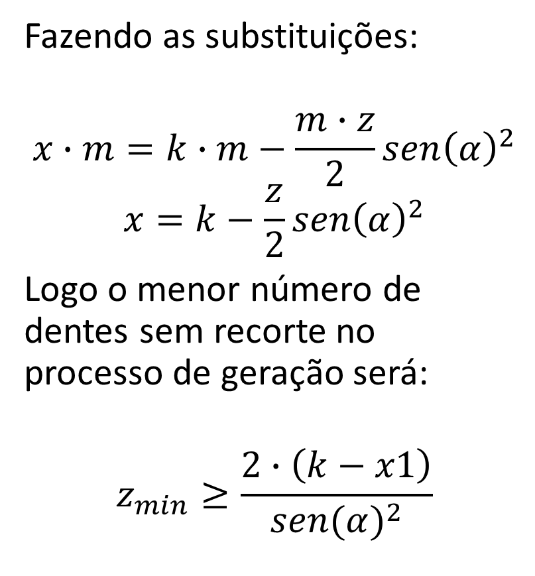
O deslocamento de perfil
Fazendo as substituições:
$$x∙m=k∙m−\frac{m∙z}{2}{sen\left(α\right)}^{2}$$
$$x=k−\frac{z}{2}{sen\left(α\right)}^{2}$$
Logo o menor número de dentes sem recorte no processo de geração será:
$$z_{min}≥\frac{2∙\left(k−x1\right)}{{sen(α)}^{2}}$$

Slide 14
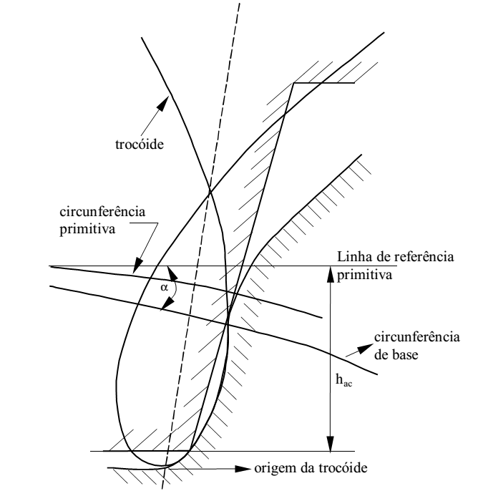
O deslocamento de perfil
Conforme a folga no pé do dente:
• k = (1+c) (geração com folga de fundo – NORMA ISO R53)
• k = 1 (geração sem folga de fundo)
Se c=0,25*m, k=1,25;
c=0,167*m, k=1,167;
c=0,00, k=1,000.
•α=20°, k=1,25 → zmín=22
•α=14,5°, k=1,25 → zmín=40
•α=25°, k=1,25 → zmín=14

Slide 15
O deslocamento de perfil
Condição de não interferência:
• k = 1 - Adendo da cremalheira peça = módulo
α=20°, → z_{mín}=18
α=14,5°, → z_{mín}=32
α=25°, → z_{mín}=12

Slide 16
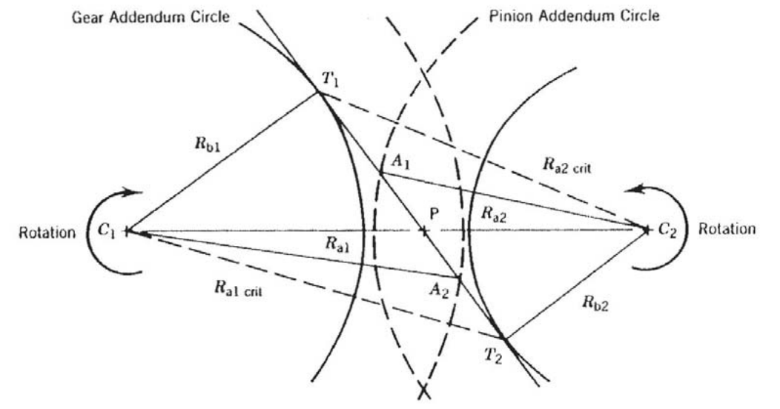
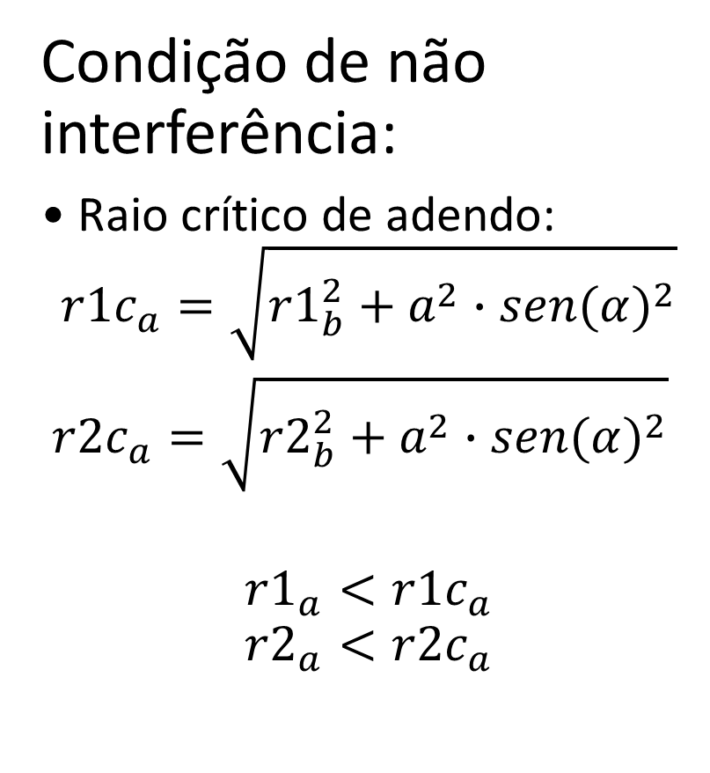
O deslocamento de perfil
Condição de não interferência:
• Raio crítico de adendo:
$${r1c}_{a}=\sqrt{{r1}_{b}^{2}+a^{2}∙{sen(α)}^{2}}$$
${r2c}_{a}=\sqrt{{r2}_{b}^{2}+a^{2}∙{sen(α)}^{2}}$
$${r1}_{a}<{r1c}_{a}$$
$${r2}_{a}<{r2c}_{a}$$

Slide 17
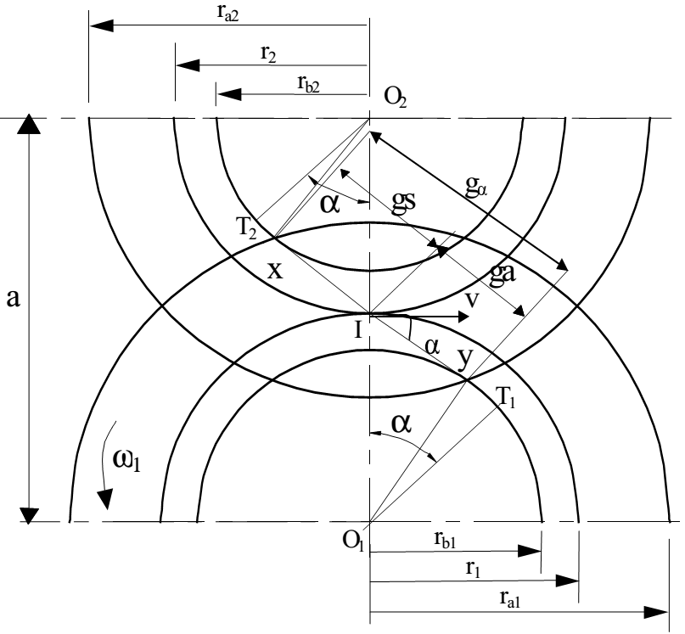
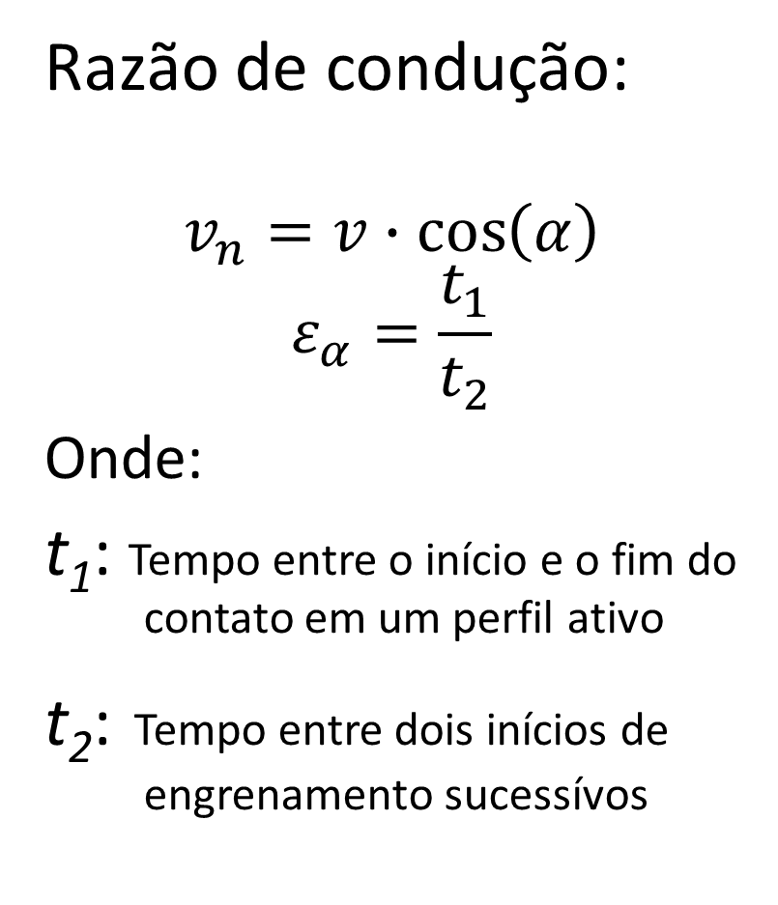
O deslocamento de perfil
Razão de condução:
$$v_{n}=v∙\cos\left(α\right)$$
$$ε_{α}=\frac{t_{1}}{t_{2}}$$
Onde:
t₁: Tempo entre o início e o fim do contato em um perfil ativo
t₂: Tempo entre dois inícios de engrenamento sucessívos

Slide 18
O deslocamento de perfil
Razão de condução:
Nomenclatura:
ga= arco de aproximação
gs=arcodeafastamento
φa= ângulo de aproximação
φs= ângulo de separação
ra1= raio de adendo da engrenagem 1
ra2= raio de adendo da engrenagem 2

Slide 19
O deslocamento de perfil
Razão de condução:

Slide 20
O deslocamento de perfil
Razão de condução:
Arco de aproximação:
Arco de afastamento:
Ângulo de aproximação:

Slide 21
O deslocamento de perfil
Razão de condução:
Ângulo de aproximação:
_{Ângulo de afastamento:}
_{Arco de ação:}
$g_{α}=∅_{a}∙r_{b1}$+$∅_{s}∙r_{b2}$

Slide 22
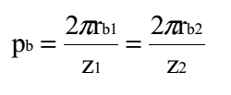
O deslocamento de perfil
Razão de condução:
_{Arco de ação:}
_{Razão de condução:}
_{Passo de base}

Slide 23
Exercícios
1- Precisamos de um engrenamento com relação de transmissão de no mínimo 2,6. Considerando um dente módulo 2 em função dos esforços na transmissão. Determinar:
a) Os número de dentes das engrenagens para a menor distância entre centros;
b) A distância entre centros.
c) A razão de condução
2- Considerando que podemos ter no máximo uma distância entre centros de 50 mm:
a) Escolher o coeficiente de deslocamento de perfil para redução da distância entre centros.
b) Os número de dentes das engrenagens para a menor distância entre centros;
c) A distância entre centros.
d) A razão de condução

